Slide 1
电 容 器

Slide 2
电容器分类
1.陶瓷电容器：低频陶瓷电容器，高频陶瓷电容器
2.云母电容器：
3.纸介电容器：纸介电容器，金属化纸介电容器
4.有机薄膜电容器：漆膜电容器，涤纶电容器，聚苯乙烯 电容器，聚丙烯电容器，聚四氟乙烯电容器
5.电解电容器：铝电解电容器，钽电解电容器，铌电解电容器
6.玻璃釉电容器：
7.空气介质电容器：空气可变电容器，空气微调电容器
8.油渍电容器：

Slide 3
电容器的材料分类、代号及命名方法
C
序号，用数字表示
特征，用数字或字母表示
材料，用字母表示
C：瓷介（CC1） CG：高功率瓷介（CCG11）
Y：云母（CY31） I：玻璃釉（CI12）
O：玻璃膜（CO2） B：聚苯乙烯（CB14）
Z：纸介（CZ30） J：金属化纸介（CJ10）
L：涤纶（CL21） BB：聚丙烯（CBB60）
T：低频瓷介（CT3） D：铝电解（CD11）
A：钽电解（CA31） Q：漆膜（CQ1）

Slide 4
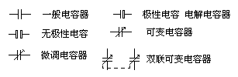
电容器符号

Slide 5

电容器的标识
直标法：在电容器的表面直接标出主要参数和技术性能
文字符号法：用文字和数字符号有规律组合，表示电容器的主要参数和技术性能
3. 数字符号法：用一串数字表示电容器主要参数和技术性能
4. 色标法：用颜色带或色点表示主要参数

Slide 6
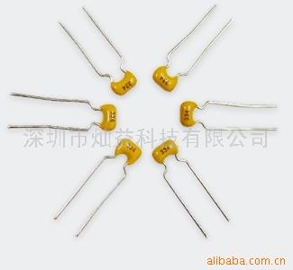
陶瓷电容1

Slide 7

陶瓷电容2

Slide 8
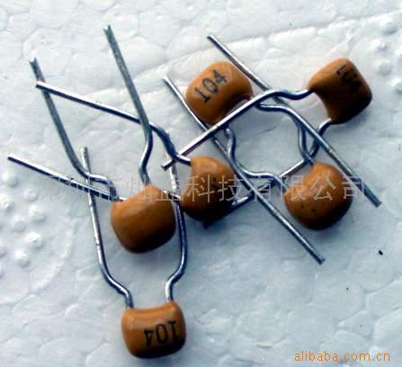
陶瓷电容3

Slide 9
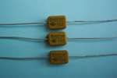
CY云母电容器1

Slide 10
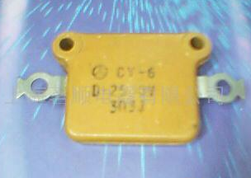
CY-5/6云母电容器(银云母)

Slide 11
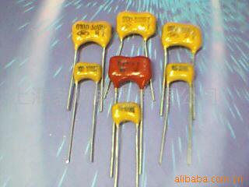
CY云母电容器(银云母)

Slide 12
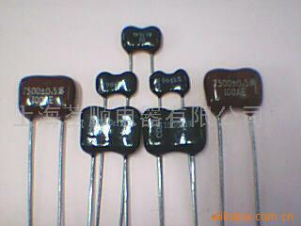
美国CDM云母电容器(银云母)

Slide 13
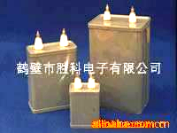
CZ82型高压密封纸介电容器

Slide 14
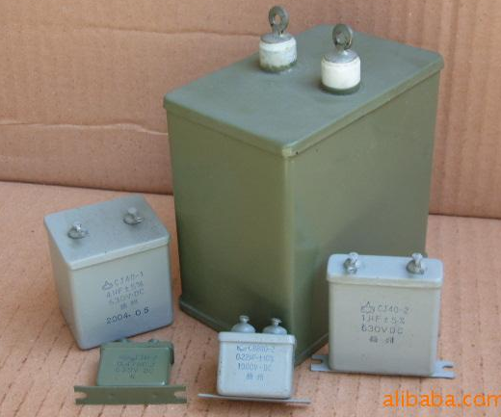
CJ40型直流金属化纸介电容器

Slide 15
CJ40 型直流固定金属化纸介电容器
用途：适用于电子设备的直流脉动电路中
封装：该电容器为金属铁外壳全密封的立式矩形
安装固定方式：分为I型和II型两种。I型为无固定托板，II型为有固定托板。
技术与性能指标：
1. 详细规范：GB4875.4-85 2. 气候类别：55/070/21
3. 电容量允许偏差：±5%;±10%;±20%
4. 损耗角正切：≤0.015 5. 耐电压：1.5UR
6. 额定电压范围：160V ～ 1600V
7. 标称电容量范围：0.1μF ～1000μF

Slide 16
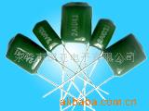
聚酯薄膜（涤纶）电容器1

Slide 17
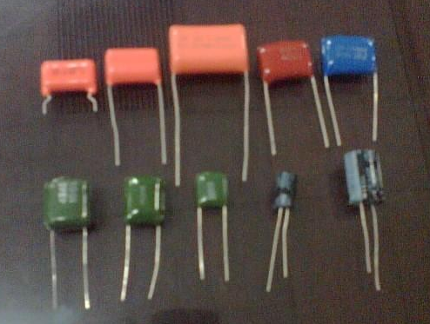
聚酯薄膜（涤纶）电容器 2

Slide 18
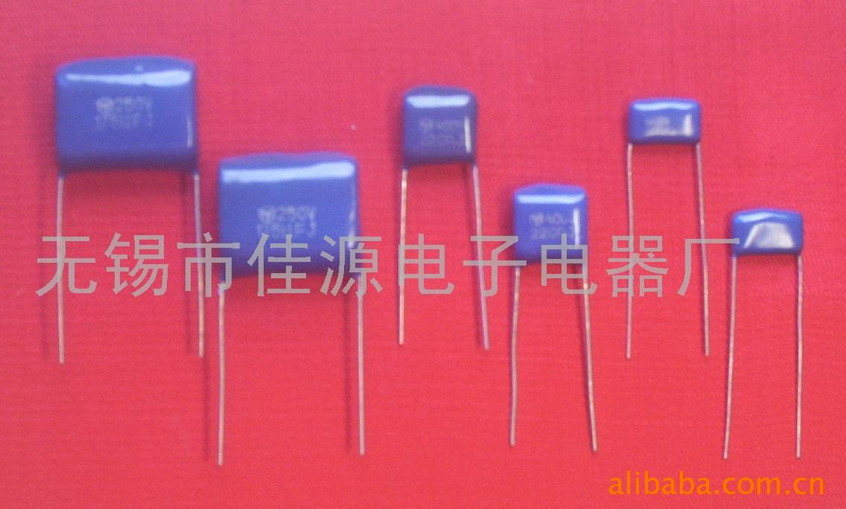
聚酯薄膜（涤纶）电容器 3

Slide 19
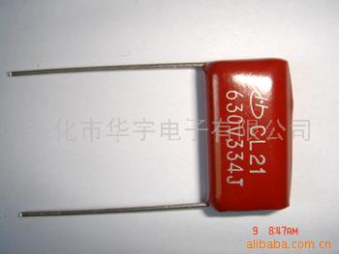
CL21涤纶电容器

Slide 20
聚酯膜介电常数较大，耐热性好，可在120—130C之间工作， 缺点是损耗较大， 且随频率变化较大，这种电容可替代纸介电容器，一般工作在直流和脉动电路，不适于在高频下工作。
型号：CJ1-1容量：470-0.1uf 额定工作电压：63~400v
绝缘性能：引出头之间：20000mΩ ，引出头与外壳之间：5000M Ω
损耗角正切：（正常气候条件下） <0.01 试验电压：2uw
容量允差：J，K，M

Slide 21
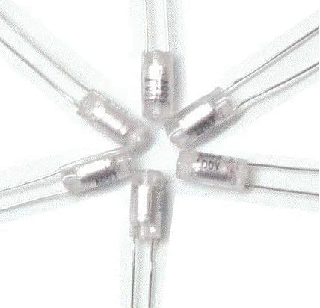
聚苯乙烯薄膜电容器

Slide 22
结构：聚苯乙烯膜作介质；高纯度铝箔为电极；镀铜CP引出线。
主要特点：绝缘电阻高（&gt;100,000MΩ），介质损耗很小（fn&gt;1Khz,DF&lt;0.0005），容量精度高，良好的温度系数，电参数随频率温度变化小等特点。
缺点是：体积大， 工作温度不高（上限为70C）。
用途：主要应用于滤波，高频调谐器，均衡器中。

Slide 23
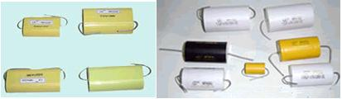
HV-HVA金属化聚丙烯高压无感电容器

Slide 24
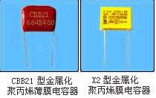
金属化聚丙烯薄膜电容器

Slide 25
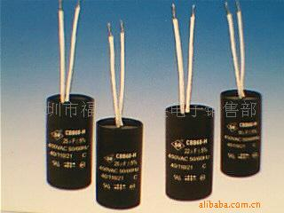
CBB60-H聚丙烯电容器

Slide 26
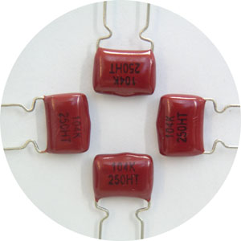
金属化聚丙烯膜电容器

Slide 27

金属化聚丙烯膜电容器

Slide 28
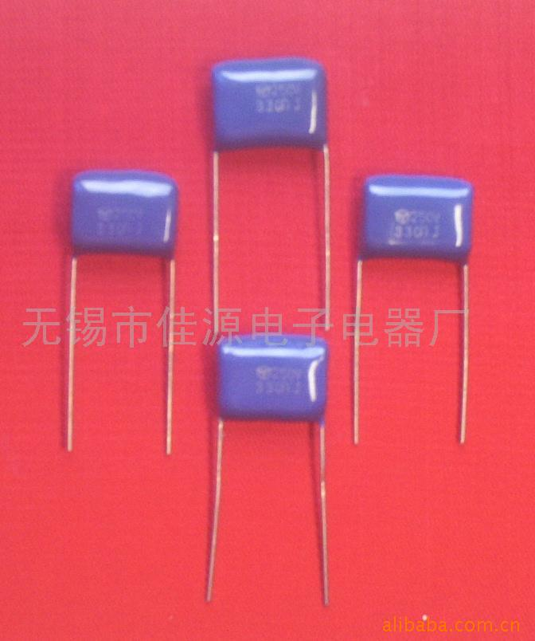
CBB22聚丙烯电容器

Slide 29
CBB22型金属化聚丙烯薄膜介质直流固定电容器
特点：有自愈特性，电性能良好，损耗小、电容量随温度和频率变化小。
用途：适用于电子设备的直流和脉动电路中。
技术特性：
标称电容量偏差：±5%、±10%、±20%、
绝缘电阻：CR≤0.33uF;25000MΩ
CR>0.33uF; 7500 MΩ
损耗角正切：≤0.0015(1KHz)
试验电压：1.5倍额定电压

Slide 30
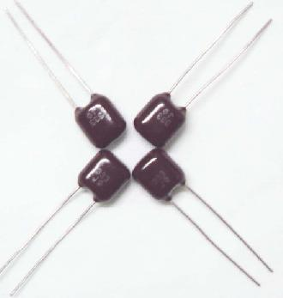
高温电容器（聚苯硫醚电容器）
采用新型薄膜材料聚苯硫醚作介质；铝箔为电极卷绕制作而成；镀铜CP引出线。
特点：工作温度范围宽（-55℃~+125℃）；电容量在-55℃~+100℃内不变化；介质损耗低（DF&lt;0.3%）；电气性能优良，是未来大力发展的新型电容器。

Slide 31
聚四氟乙烯电容器：
特点：电容损耗小，耐热性好，工作温度可达-150---200C 电参数的温度频率特性稳定，耐化学腐蚀好，缺点是：耐电晕性差，成本高，主要应用于高温高绝缘，高频的场合。
型号：CBF10容量：0.5-5.1PF，额定工作电压：160
绝缘性能：引出头之间：30000mohm. 容量允差：D，F，C
损耗角正切：（正常气候条件下） <0.001 试验电压：2Uw

Slide 32
聚酰亚氨薄膜电容器：
此电容的电性能与聚脂电容相近，而耐热性，耐寒性与聚四氟乙烯电容相近，并且耐辐射，耐燃烧，可以在恶劣环境下工作。

Slide 33
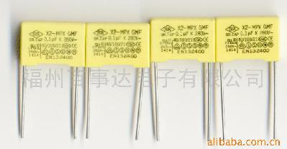
X2安规电容

Slide 34
安规电容：满足安全规范标准的电容
X1,X2,X3以及Y1,Y2,Y3,Y4指的是安全等级。具体如下：
安规电容安全等级 应用中允许的峰值脉冲电压 过电压等级（IEC664）:
X1 >2.5kV ≤4.0kV Ⅲ ，X2 ≤2.5kV Ⅱ，X3 ≤1.2kV
安规电容安全等级 绝缘类型 额定电压范围
Y1 双重绝缘或加强绝缘 ≥ 250V
Y2 基本绝缘或附加绝缘 ≥150V ≤250V
Y3 基本绝缘或附加绝缘 ≥150V ≤250V
Y4 基本绝缘或附加绝缘 <150V
Y电容的电容量必须受到限制，从而达到控制在额定频率及额定电压作用下，流过它的漏电流的大小和对系统EMC性能影响的目的。GJB151规定Y电容的容量应不大于0.1uF。Y电容除符合相应的电网电压耐压外，还要求这种电容器在电气和机械性能方面有足够的安全余量，避免在极端恶劣环境条件下出现击穿短路现象。

Slide 35
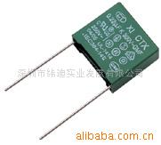
X1（CTX）跨接抑制突波电容器

Slide 36
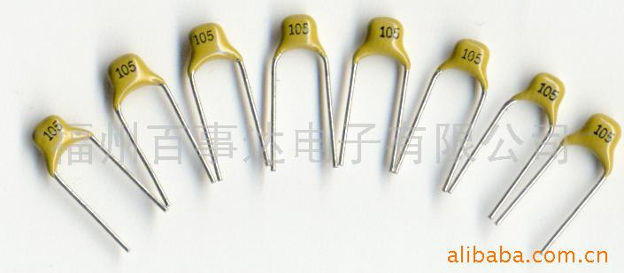
玻璃釉电容

Slide 37
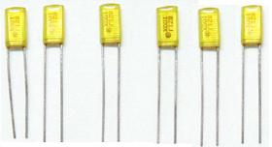
玻璃电容器
采用新型有机薄膜作介质；铝箔为电极；有感式卷绕；透明树脂包封；镀铜CP引出线。容量范围宽、绝缘电阻大，良好的电气性能。适用于一般滤波，信号耦合及低脉冲电路。

Slide 38
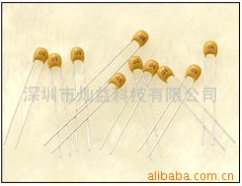
独石电容器1
NPO:电性能最稳定,适用于高要求电路
X7R:电性能最稳定,适用于对容量稳定性要求一般的电路
Y5V.Z5U:可做高容量电容产品,但其容量稳定性较X7R差
容量范围 :1-4.7UF

Slide 39
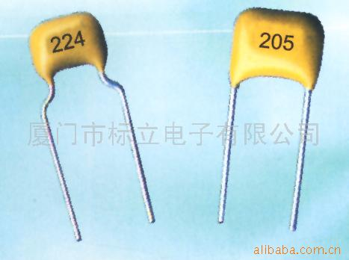
独石电容器2

Slide 40
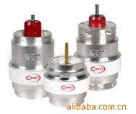
真空电容器

Slide 41
真空电容器：
是将电容器的电极密封在真空腔体中，真空腔体上设有保持两个电极绝缘的玻璃或陶瓷零件，由于真空优良的绝缘性能及抗氧化性能，所以真空电容器具有耐压水平高、电极距离小、电极表面阻抗小、比电容量（单位体积的电容量）大，比射频电流（单位体积的射频电流）承载能力高、体积小、重量轻、绝缘自恢复及参数不受环境影响等优点。

Slide 42
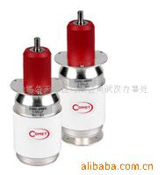
陶瓷真空电容

Slide 43
陶瓷真空电容器：
结构：采用陶瓷绝缘外壳、高纯无氧铜电极材料、改良的陶瓷金属封接结构，以真空为工作及绝缘介质
特点：具有耐压水平高高、射频电流承载能力大、比容量大、体积小、重量轻、抗冲击振动性能好、介质损耗低、具有绝缘自恢复能力、无爆炸危险，使用简单、互换及代换适应性广等特点，
用途：作为电路的调谐、耦合及旁路元件，可广泛应用于广播通讯设备、高频工业加热设备、半导体加工测试设备、电子医疗成像设备、高压输出测试设备等高频高压应用领域及场合。用作调谐元件。

Slide 44
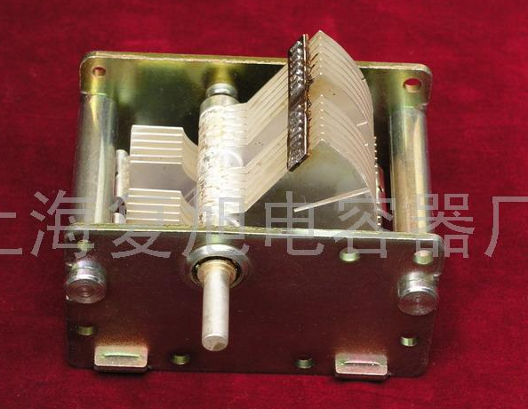
空气介质可变电容器1

Slide 45
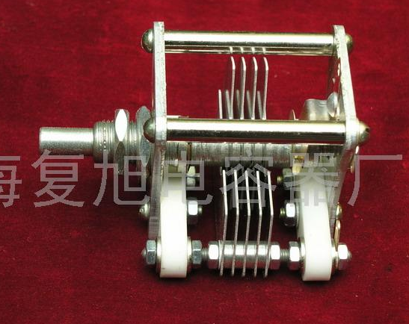
空气介质可变电容器2

Slide 46
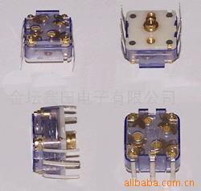
有机薄膜可变电容器

Slide 47
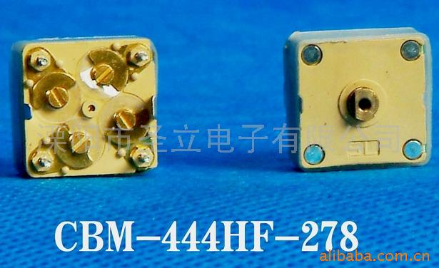
薄膜介质可变电容器CBM444HF

Slide 48

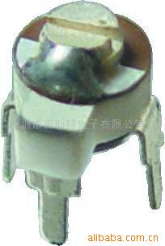
可调电容（SMD.DIP）

Slide 49
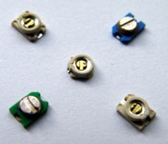

陶瓷微调电容器

Slide 50
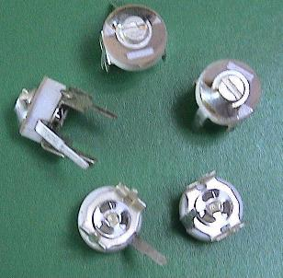
CVC7-1系列陶瓷微调电容器

Slide 51
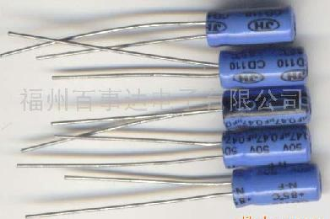
铝电解电容器CD11

Slide 52
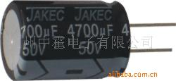
铝电解电容器1

Slide 53
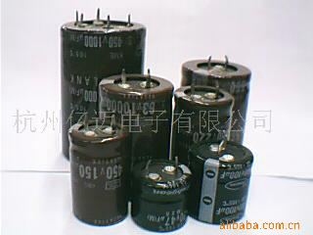
大型铝电解电容器1

Slide 54
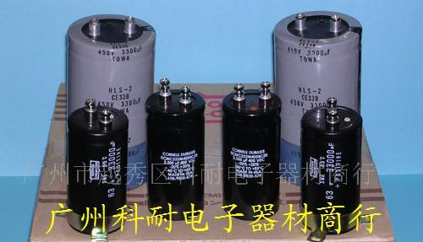
大型铝电解电容器2

Slide 55

超小型铝电解电容.1

Slide 56
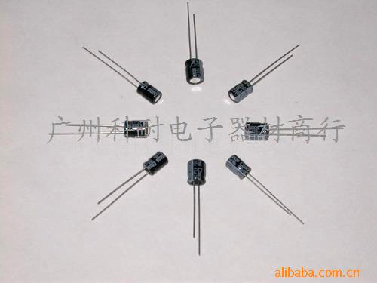
超小型铝电解电容.2

Slide 57
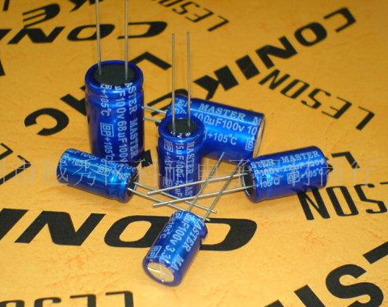
双极性铝电解电容

Slide 58
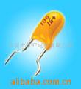
钽电容

Slide 59
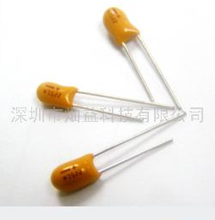
插件钽电容

Slide 60
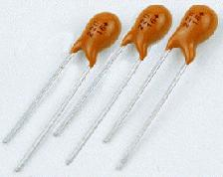
钽电解电容器

Slide 61
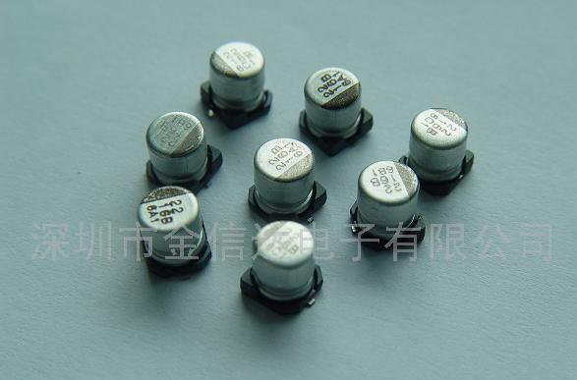
贴片电解电容

Slide 62
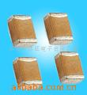
贴片电容

Slide 63
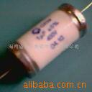
音响专用油浸电容器

Slide 64
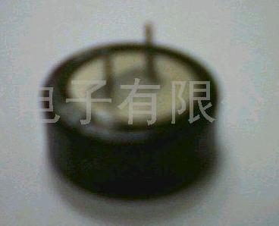
发拉电容0.22F-1F-5.5V

Slide 65
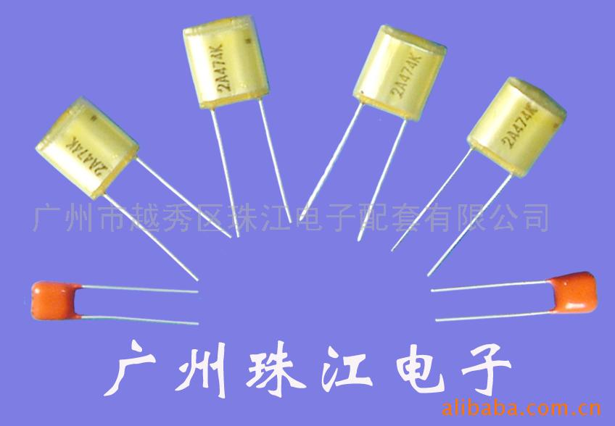
薄膜电容

Slide 66
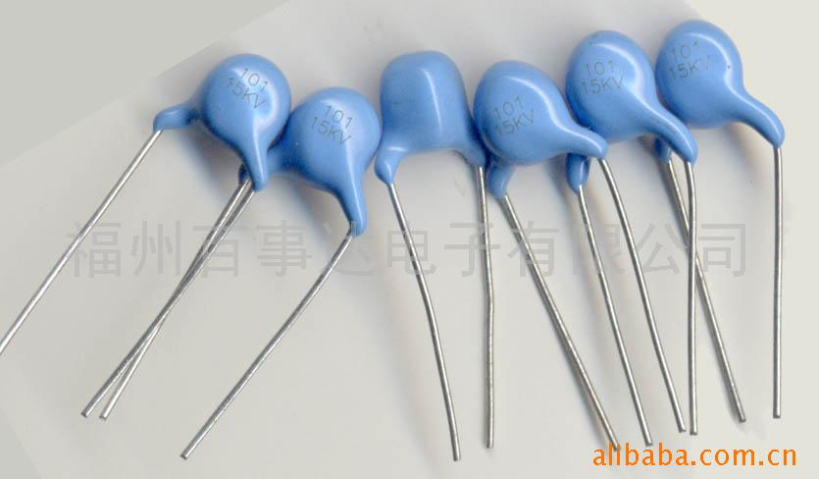
超高压电容器

Slide 67

M5 穿心电容器

Slide 68

M3螺纹穿心电容器

